Slide 1
Урок литературного чтения 4 класс «Болтливая птичка» (тайская народная сказка)
Презентацию подготовила:
учитель начальных классов
Ширшова Т.Н.
2015 г.

Slide 2
Вышит снег красивой строчкой,
Словно белая сорочка.
Папу я зову во двор:
-Погляди, какой узор!
Смотрит папа сверху вниз:
-Тут письмо тебе, Денис!
Пишут птицы и зверюшки:
«Сделай нам, Денис, кормушки!»
И.Галиновская

Slide 3
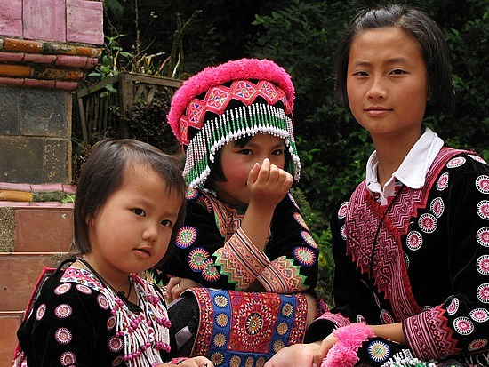
Болтливая птичка (тайская народная сказка)

Slide 4
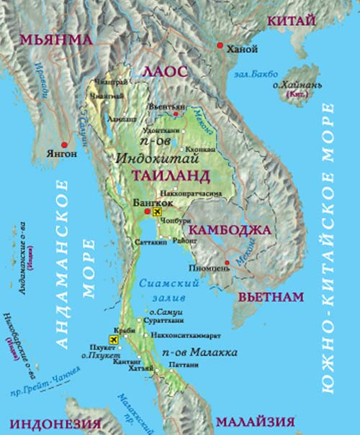
Народы тайской языковой семьи живут на юге Китая, в Индокитае, где они основали два государства – Таиланд и Лаос, и на северо-востоке Индии.

Slide 5
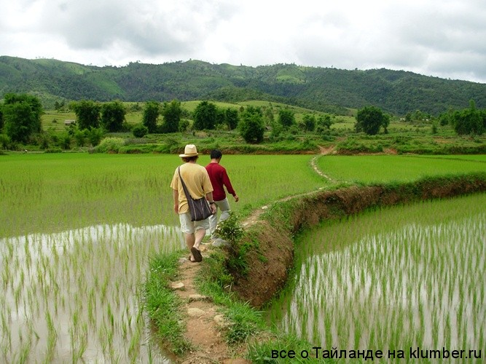
Традиционные занятия тайцев – сельское хозяйство, основная культура – рис, ещё выращивают злаковые, овощи, чай.

Slide 6
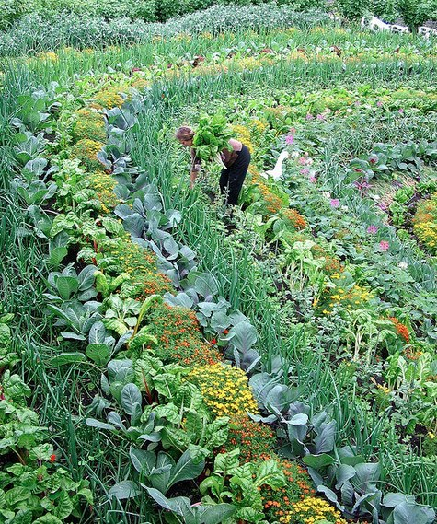
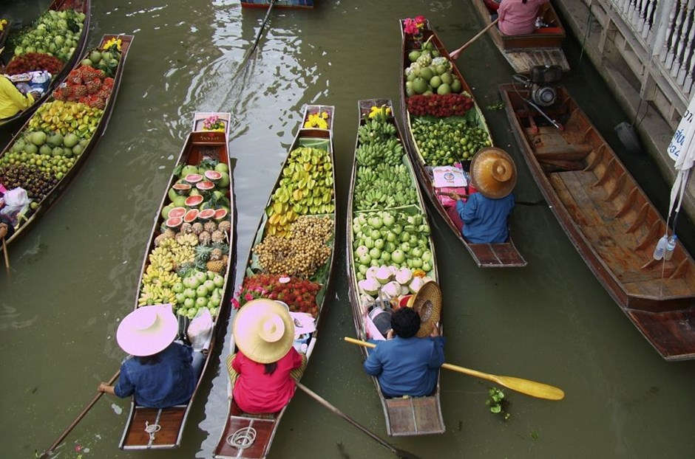
Развито огородничество и садоводство, выращивают бананы, цитрусовые, манго, яблоки, персики и др.
Разводят скот – буйволов и лошадей (как рабочую силу), коз, коров, свиней, кур, уток.

Slide 7
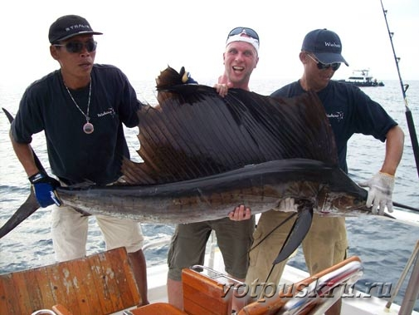
У тайцев развито речное и морское рыболовство. Основные промысловые рыбы (и прочие морепродукты): форель, камбала, минога, карп, окунь, сом, налим, креветки, трепанг, морская капуста.

Slide 8
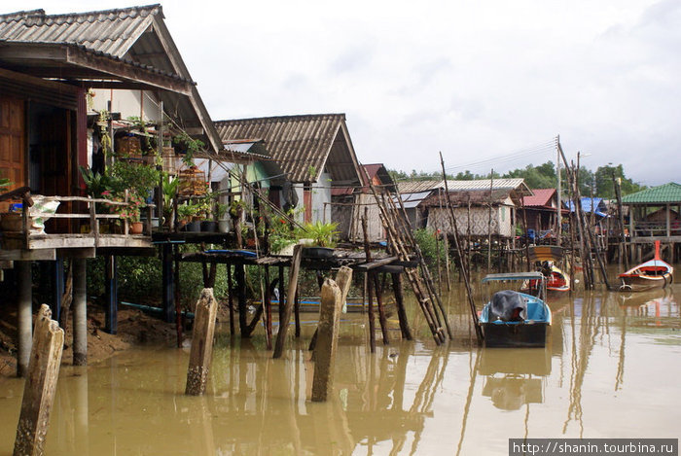
Традиционное жилище тайцев – свайный дом (спасает от наводнений).

Slide 9
Выберите подходящие по смыслу пословицы и выпишите себе в тетрадь.
Злой плачет от зависти, а добрый от радости (от жалости).
В лихости и зависти нет ни проку, ни радости.
В чужих руках ломоть (пирог) велик; а как нам достанется, мал покажется.
В чужих руках ноготок с локоток.
На чужую кучу нечего глаза пучить.
Не зарься на чужое, своё береги!
Глаза (очи) завидущи, руки загребущи.

Slide 10
Выберите любое начало предложения и продолжите его.
Сегодня на уроке я узнал(а) …
На этом уроке я похвалил(а) бы себя за …
После урока мне захотелось …
Сегодня я сумел(а) …

Slide 11
Источники:
С.В.Кутявина. Поурочные разработки по литературному чтению к УМК Л.Ф.Климановой и др. («Перспектива»)
http://bambooclub.ru/articles/document32828.htm
http://turkostroma.ru/page.php?url=tajland&pic=823
http://newsland.com/news/detail/id/1223256/
http://thailandproperty.tv/forum/album.php?albumid=16&pictureid=13798?albumid=16&pictureid=13798
http://votpuskru.ru/aktivnyj-otdyx-v-tajlande/13-rybalka-v-tajlande.html
http://turbina.ru/guide/Pkhang-Nga-Tailand-124287/Foto/Dozhdlivyy-den-na-more-9189/photo278510/
http://travelinside.ru/lodochnyiy-ryinok-v-taylande/

